Slide 1
Язык программирования Python
Функциональное программирование в Python
III
Крашенинников Роман Сергеевич
Главный специалист отдела системного администрирования РХТУ им. Д.И. Менделеева, ведущий программист кафедры информационных компьютерных технологий

Slide 2
Темы
Функции
Аргументы функции
Lambda функции
Генераторы
Декораторы

Slide 3
Полезные ресурсы
Функции официальная документация
Функции
Генераторы vs функции
Декораторы

Slide 4
Функции
Функция в python - объект, принимающий аргументы и возвращающий значение. Обычно функция определяется с помощью инструкции def.
Функции используются для организации определенного функционала в одну конструкцию, что облегчает его многоразовое использование и уменьшает количество работы необходимое для внесения модификаций.
Общий вид функций

Slide 5
Функции (классификация)
Функции
Процедуры Ничего не возвращают
Функции Возвращают значение

Slide 6
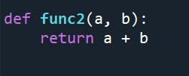
Функции (классификация)
Функции
Без аргументов
С аргументами

Slide 7
Аргументы функции
Порядковые явные
Именованные явные
Аргументы
Порядковые неявные
Именованные неявные

Slide 8
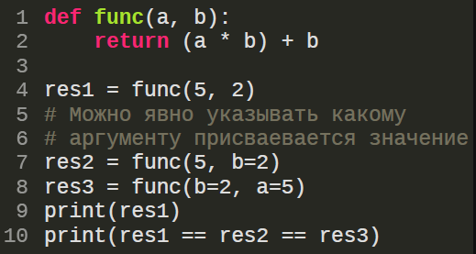
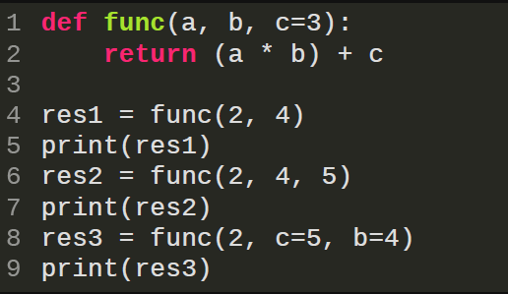
Аргументы Функции
Порядковые явные
Именованные явные
Наиболее простой тип аргументов, перечисляются через запятую (все указываются при вызове)
При определении функции им присваивается значение которое будет использоваться, если при вызове функции оно не будет перезаписано явно

Slide 9
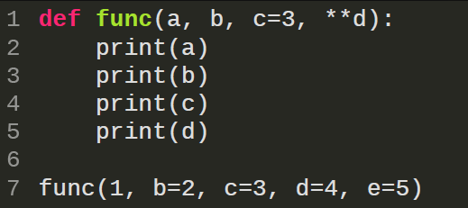
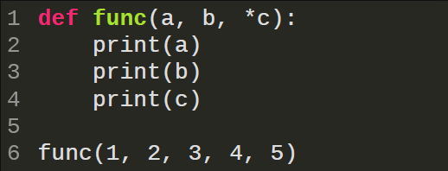
Аргументы Функции
Порядковые неявные
Именованные неявные
Порядковые неявные аргументы принимают все значения которые переданы в функцию без имени и не описаны явно при определении функции
Именованные неявные аргументы принимают все значения которые переданы в функцию по имени и не описаны явно при определении функции

Slide 10
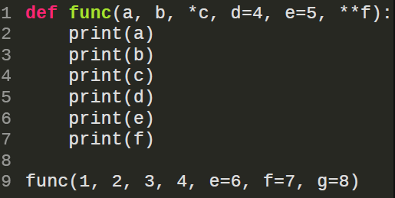
Аргументы Функции
Наиболее частно порядковые неявные аргументы называют *args, а именованные неявные - **kwargs

Slide 11
Lambda Функции
Анонимные функции (lambda функции) используются когда нецелесообразно реализовывать целую функцию. Использование анонимных функций сильно затрудняет отладку кода, поэтому их стоит использовать крайне редко в определенных случаях. Например, lambda функции используются при передаче в качестве аргумента в другую функцию.
Пример lambda функций

Slide 12
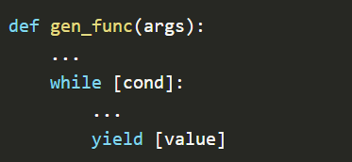
генераторы
Генератор в Python — это функция с уникальными возможностями. Она позволяет приостановить или продолжить работу. Генератор возвращает итератор, по которому можно проходить пошагово, получая доступ к одному значению с каждой итерацией. Генератор создается по принципу обычной функции. Отличие заключается в том, что вместо return используется инструкция yield. Она уведомляет интерпретатор Python о том, что это генератор, и возвращает итератор.
Общий вид генератора

Slide 13
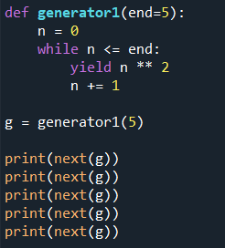
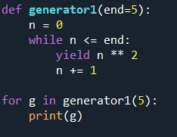
генераторы
Return всегда является последней инструкцией при вызове функции, в то время как yield временно приостанавливает исполнение, сохраняет состояние и затем может продолжить работу позже. “Перебирать” генератор можно при помощи next или for.
Применение next
Применение for

Slide 14
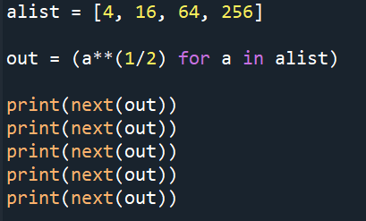
генераторы
Python позволяет писать выражения генератора для создания анонимных функций генератора. Процесс напоминает создание лямбда-функций для создания анонимных функций. Синтаксис похож на используемый для создания списков с помощью цикла for. Однако там применяются квадратные скобки, а здесь — круглые.
Анонимный генератор

Slide 15
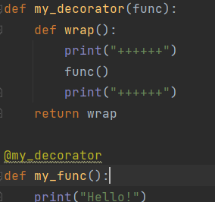
декораторы
Декораторы предназначены для модификации функций с помощью других функций.
Декораторы — это, по сути, "обёртки", которые дают нам возможность изменить поведение функции, не изменяя её код.
Декоратор
Декорируемая функция

Slide 16
Задание для самоконтроля
Напишите функцию, которая принимает строку из одного или нескольких слов и возвращает ту же строку, но с перевернутыми всеми словами из пяти или более букв. Hey fellow warriors -> Hey wollef sroirraw
Создать генератор N первых чисел Фибоначчи.
Создать декоратор, для вывода аргументов и результата выполнения функции с двумя переменными.

Slide 17
Спасибо за внимание!

